Slide 1

UNIVERSIDAD ANDINA DEL CUSCO
FACULTAD DE INGENIERÍA Y ARQUITECTURA
ESCUELA PROFESIONAL DE INGENIERÍA DE SISTEMAS
Modelos de aprendizaje No supervisado
ASIGNATURA: INTELIGENCIA ARTIFICIAL
DOCENTE: ESPETIA HUAMANGA HUGO
ESTUDIANTES:
CUSI RONCO JHOEL
HUARACHI PUMACHAPI JUAN ALBERTO
MENDOZA CHOQUEHUILLCA ULISES VALENTY
CUSCO - PERÚ
2024

Slide 2
1. Análisis de Componentes Principales (PCA)
Definición
El Análisis de Componentes Principales (PCA, por sus siglas en inglés) es una técnica estadística utilizada para reducir la dimensionalidad de un conjunto de datos mientras se conserva la mayor cantidad de información posible. Es especialmente útil cuando se trabaja con datos que tienen muchas variables y se quiere simplificar el análisis, eliminando redundancias y correlaciones.
Objetivo
El objetivo principal del PCA es transformar un conjunto de variables posiblemente correlacionadas en un conjunto más pequeño de variables no correlacionadas llamadas componentes principales. Estas componentes principales son combinaciones lineales de las variables originales y están ordenadas de tal manera que la primera componente explica la mayor cantidad de variabilidad en los datos, la segunda componente explica la siguiente mayor cantidad de variabilidad, y así sucesivamente.

Slide 3
Pasos del PCA
Estandarización de los datos: Dado que PCA está influenciado por la magnitud de las variables, primero se estandarizan los datos para que todas las variables tengan la misma escala.
Matriz de covarianza o correlación: Se calcula la matriz de covarianza o correlación de los datos estandarizados. Esta matriz describe las relaciones entre las diferentes variables en el conjunto de datos.
Cálculo de valores propios (eigenvalues) y vectores propios (eigenvectors): Los vectores propios representan las direcciones de las nuevas dimensiones (componentes principales), y los valores propios indican la importancia de estas dimensiones en términos de la variabilidad que explican.
Ventajas del PCA
Reducción de dimensionalidad: Facilita el manejo y análisis de grandes cantidades de datos al reducir su complejidad sin perder mucha información.
Eliminación de redundancias: PCA elimina la multicolinealidad al combinar variables correlacionadas en componentes más simples.
Visualización: Al reducir la dimensionalidad, el PCA puede ayudar a visualizar conjuntos de datos complejos en 2D o 3D.

Slide 4
Desventajas del PCA
Perdida de interpretabilidad: Las componentes principales son combinaciones lineales de las variables originales, por lo que pueden perder su significado original.
Datos lineales: PCA funciona mejor con datos que tienen relaciones lineales entre las variables. No es adecuado para datos no lineales.
Sensibilidad al escalado: Si los datos no se estandarizan, las variables con mayor escala influirán más en el resultado del PCA.
Aplicaciones del PCA
Reducción de dimensionalidad para Machine Learning: PCA se utiliza comúnmente antes de aplicar algoritmos de machine learning para simplificar los datos y mejorar el rendimiento.
Compresión de datos: PCA ayuda a reducir la cantidad de datos sin perder demasiada información.
Visualización de datos: PCA es útil para crear gráficos en dos o tres dimensiones para datos de alta dimensionalidad, lo que facilita la comprensión de los patrones.

Slide 5
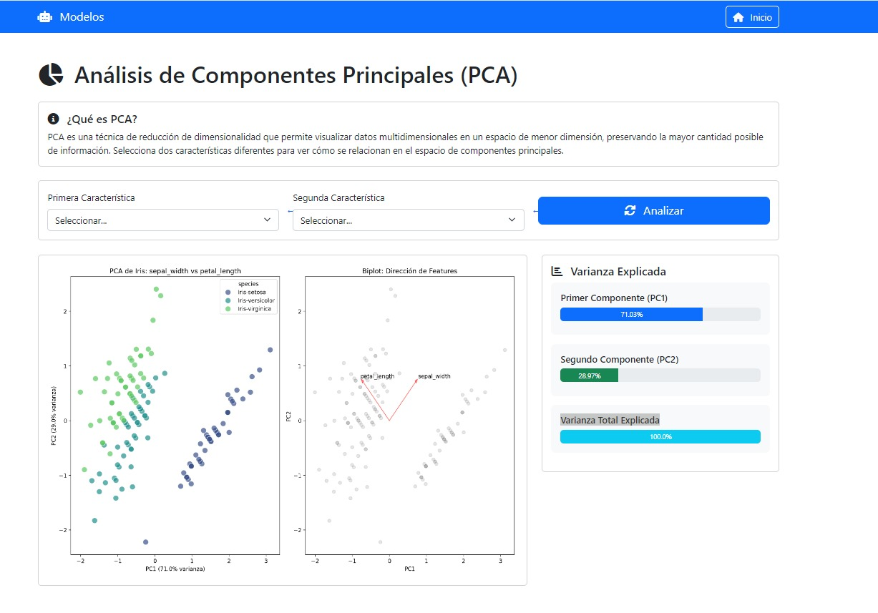

Slide 6
2. Aprendizaje por Refuerzo: Multi-Armed Bandit
Definición
El Multi-Armed Bandit (MAB) es un tipo de problema de aprendizaje por refuerzo en el cual un agente tiene que tomar una serie de decisiones, y cada acción proporciona una recompensa. El nombre proviene de la analogía con las máquinas tragamonedas ("bandits") en un casino, donde cada máquina tiene una probabilidad diferente de dar una recompensa. El objetivo del agente es maximizar su recompensa a lo largo del tiempo, decidiendo cuál máquina jugar en cada momento.
Componentes del Problema MAB
Agente: Es el que toma las decisiones. En el contexto de un bandit, el agente debe seleccionar entre varias acciones (brazos de la máquina tragamonedas).
Acciones (brazos): En cada instante, el agente elige una acción de un conjunto finito. Cada brazo tiene una recompensa esperada diferente y desconocida.
Recompensa: Cada vez que el agente selecciona una acción, recibe una recompensa. El objetivo es maximizar las recompensas acumuladas con el tiempo.

Slide 7
Enfoques para Resolver Multi-Armed Bandit
Epsilon-Greedy: Este es un enfoque simple en el que el agente, en la mayoría de las veces (1-ε, donde ε es un pequeño número), selecciona la mejor opción conocida (explota lo que ya sabe), y el resto del tiempo (ε) selecciona una opción al azar para explorar nuevas posibilidades.
Thompson Sampling: Esta técnica utiliza probabilidad bayesiana para seleccionar acciones, eligiendo aquellas que tienen la mayor probabilidad de ser óptimas según las creencias actuales del agente.
Ventajas del MAB
Eficiencia: A diferencia de otros algoritmos de aprendizaje por refuerzo que requieren modelar el entorno, MAB se enfoca únicamente en la selección de acciones basadas en recompensas observadas.
Adaptabilidad: MAB es adecuado para entornos donde las decisiones deben tomarse rápidamente y los resultados son observados directamente, como en sistemas de recomendación o en la asignación de recursos.

Slide 8
Desventajas del MAB
No modela secuencias de decisiones: A diferencia de otros métodos de aprendizaje por refuerzo, el MAB no tiene en cuenta el impacto de las decisiones a largo plazo. No tiene un "estado" que recordar.
Recompensas fijas: El MAB asume que las recompensas asociadas con cada acción son fijas o cambian lentamente, lo que puede no ser siempre el caso en problemas reales.
Aplicaciones del Multi-Armed Bandit
Sistemas de recomendación: MAB es utilizado en plataformas como Amazon o Netflix para probar y ajustar las recomendaciones de productos o películas en función del comportamiento del usuario.
Optimización de anuncios online: En la publicidad online, MAB se utiliza para determinar qué anuncios mostrar en una página web para maximizar los clics o conversiones.
Pruebas A/B dinámicas: En lugar de probar dos variantes de manera estática, el MAB permite probar múltiples versiones simultáneamente y ajustar el tráfico hacia la mejor opción en tiempo real.

Slide 9
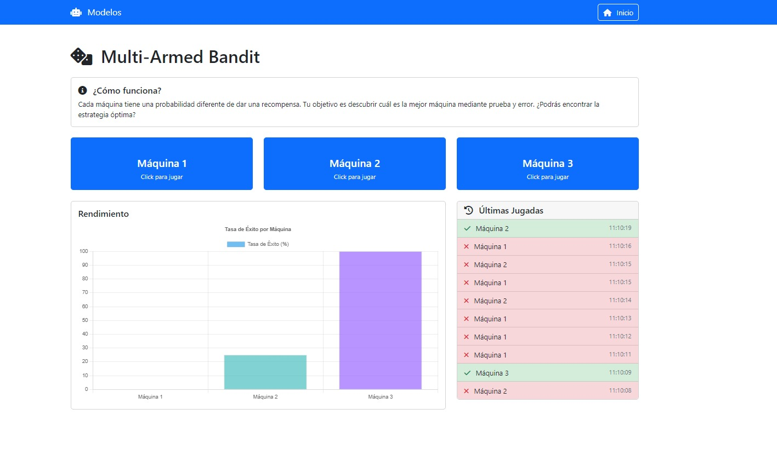

Slide 10
Comparación entre PCA y Multi-Armed Bandit
Aunque PCA y MAB son modelos y enfoques distintos, ambos son poderosos en el campo de la ciencia de datos:
PCA se enfoca en la reducción de dimensionalidad y es una técnica de análisis de datos exploratoria que ayuda a simplificar grandes conjuntos de datos, eliminando redundancia y conservando la mayor parte de la información.
MAB, por otro lado, es un problema de aprendizaje por refuerzo donde el objetivo es maximizar las recompensas mediante la toma de decisiones basadas en la exploración y explotación de diferentes opciones.
BIBLIOGRAFÍA
Jolliffe, I. T., & Cadima, J. (2021). Principal component analysis: A review and recent developments. Philosophical Transactions of the Royal Society A: Mathematical, Physical and Engineering Sciences, 379(2195), 20200202. https://doi.org/10.1098/rsta.2020.0202
Wold, S., Esbensen, K., & Geladi, P. (2020). Principal component analysis in chemistry. Encyclopedia of Analytical Science. https://doi.org/10.1016/B978-0-12-409547-2.14482-6
Lattimore, T., & Szepesvári, C. (2020). Bandit algorithms. Cambridge University Press. https://banditalgs.com/
Russo, D. J., Van Roy, B., Kazerouni, A., Osband, I., & Wen, Z. (2020). A tutorial on Thompson sampling. Foundations and Trends® in Machine Learning, 11(1), 1-96. https://doi.org/10.1561/2200000070
Zhou, S., & Li, J. (2021). Multi-armed bandit problems: Theory and applications. IEEE Transactions on Cybernetics, 51(6), 3298-3312. https://doi.org/10.1109/TCYB.2020.3007693

Slide 11


